Slide 1
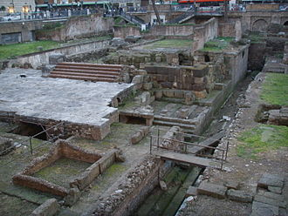

Slide 2
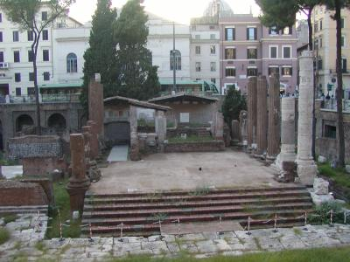
Largo Argentina, area sacra: tempio A

Slide 3
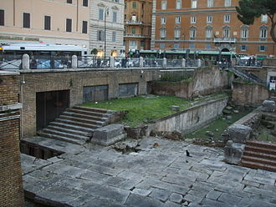

Slide 4
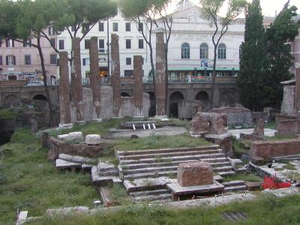
Largo Argentina, area sacra: tempio B

Slide 5
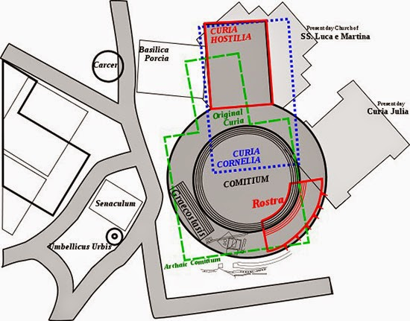

Slide 6
Vitruvio, De architectura I, 7, 1:
“Divisis angiportis et plateis constitutis arearum electio ad opportunitatem et usum communem civitatis est explicanda aedibus sacris foro reliquisque locis communibus.”
“Una volta stabilita la ripartizione dei vicoli e la collocazione delle strade principali, è il momento di trattare la scelta delle aree da destinare agli edifici sacri, al foro e agli altri luoghi pubblici, in funzione della convenienza e delle esigenze generali della cittadinanza.”

Slide 7
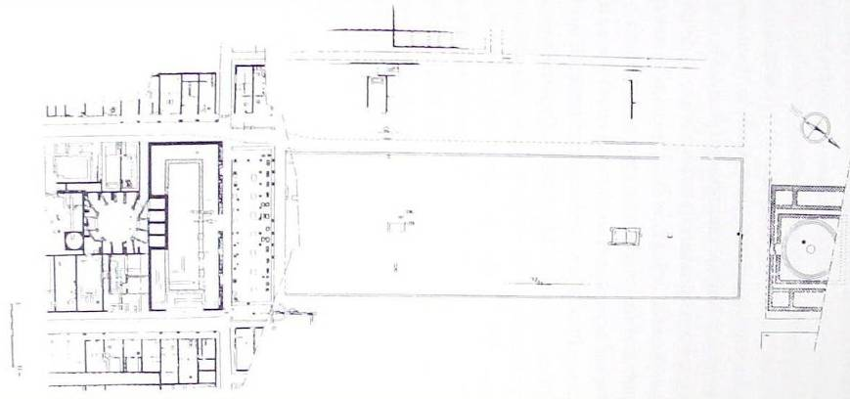
Foro di Alba Fucens
Pianta d’insieme
(da Mertens 1981)
comitium

Slide 8
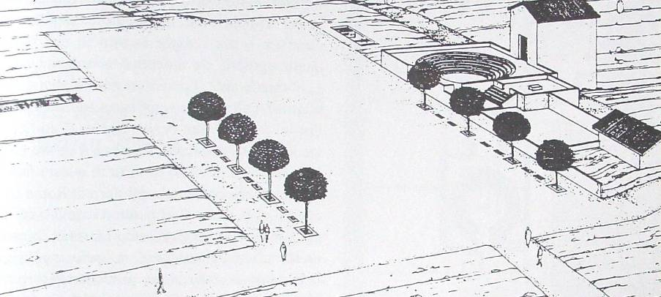
Foro di Cosa
Pianta della fase iniziale (III sec. a.C.)
(da Brown 1993)
comitium

Slide 9
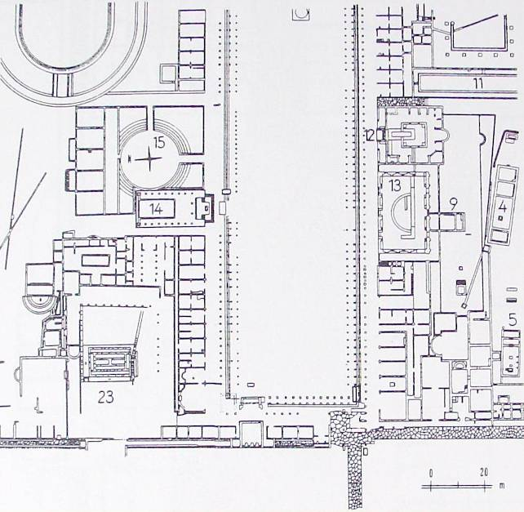
comitium
Foro
di Paestum
Pianta d’insieme
(da Greco 1987)

Slide 10
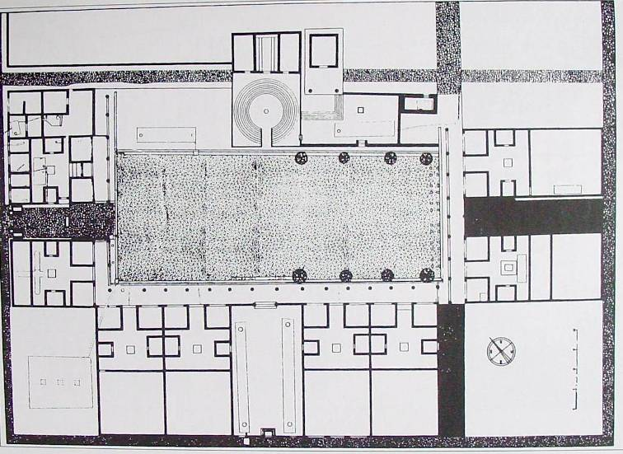
Foro di Cosa, intorno alla metà del II sec. a.C.
Pianta generale ricostruttiva

